Slide 1
全民健保特材
差額負擔之規劃
行政院衛生署中央健康保險局
101年6月29日

Slide 2
報告大綱
目前實施情形及成效
二代健保規劃

Slide 3
現況部分給付示意圖
病患
自付差額
健保
給付金額
自付差額
全額給付
[例如：塗藥血管支架]
[例如：傳統金屬血管支架]
Notes:
3

Slide 4
目前部分給付實施項目
Notes:
4

Slide 5
實施部分給付對民眾之影響
 | 實施前 | 實施後
病人經濟負擔 | 材料費須全額自付 | 僅負擔特材費用之差額
民眾選擇性 | 較少品項 | 較多品項
民眾診療資訊 | 較不透明 | 透明
病人衛教 | 認知程度較低 | 認知程度較高
5

Slide 6

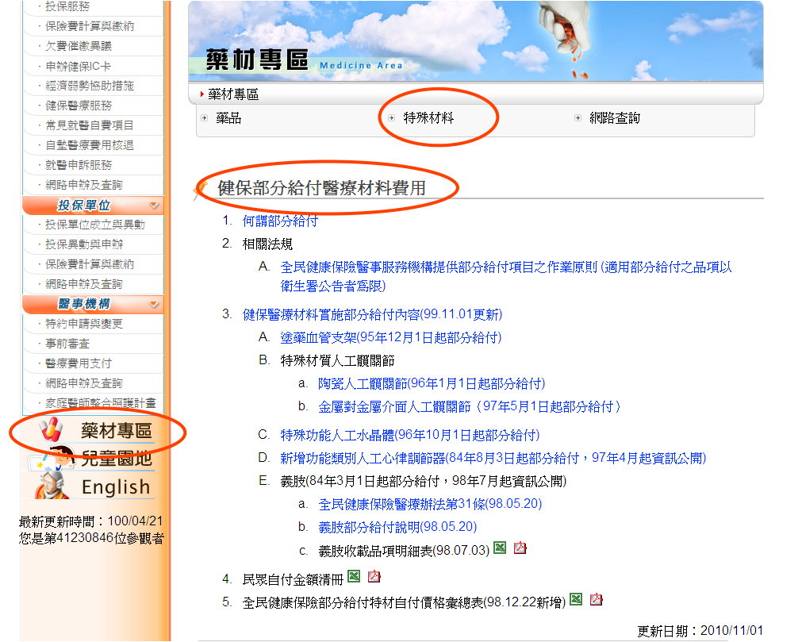

Slide 7
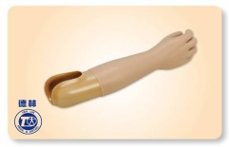
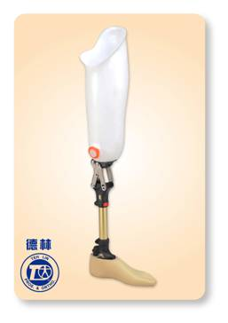
義肢申報情形
時間 | 98年 | 99年 | 100年
項目 | 申報數量（組）
差額負擔義肢 |  | 52 | 35
健保給付義肢 |  | 1,524 | 1,619
小計 | 1,621 | 1,576 | 1,654
差額負擔義肢占率 |  | 3.30% | 2.12%
Notes:
一、 95.12申報家數：43 家 ； 96.01.申報家數： 42 家。
二、9512實施前 之數量評估：預估約佔所有血管支架之三成，以95年全
年申報15038支（含塗藥血管支架501支），預估塗藥血管支架一年
約申報4500餘支。
查95年12月申報1804支，塗藥血管支架申報501支，佔27.77﹪。96
年1月申報1561支，塗藥血管支架申報371支，佔23.76﹪。

Slide 8
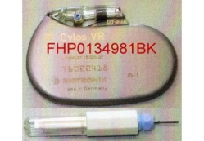
心律調節器申報情形
時間 | 98年 | 99年 | 100年
項目 | 申報數量（個）
新增功能 | 1,174 | 1,401 | 1,606
一般功能 | 3,219 | 3,432 | 3,499
小計 | 4,393 | 4,833 | 5,105
新增功能 占率 | 26.72% | 28.99% | 31.46%
Notes:
一、 95.12申報家數：43 家 ； 96.01.申報家數： 42 家。
二、9512實施前 之數量評估：預估約佔所有血管支架之三成，以95年全
年申報15038支（含塗藥血管支架501支），預估塗藥血管支架一年
約申報4500餘支。
查95年12月申報1804支，塗藥血管支架申報501支，佔27.77﹪。96
年1月申報1561支，塗藥血管支架申報371支，佔23.76﹪。

Slide 9
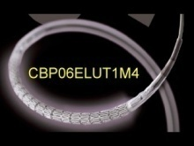
冠狀動脈血管支架申報情形
時間 | 98年 |  | 99年 | 100年
項目 | 申報數量（支）
塗藥 | 12,514 | 14,448 |  | 17,300
傳統 | 21,973 | 22,386 |  | 21,952
小計 | 34,487 | 36,834 |  | 39,252
塗藥支架占率 | 36.29% | 39.22% |  | 44.07%
Notes:
一、 95.12申報家數：43 家 ； 96.01.申報家數： 42 家。
二、9512實施前 之數量評估：預估約佔所有血管支架之三成，以95年全
年申報15038支（含塗藥血管支架501支），預估塗藥血管支架一年
約申報4500餘支。
查95年12月申報1804支，塗藥血管支架申報501支，佔27.77﹪。96
年1月申報1561支，塗藥血管支架申報371支，佔23.76﹪。

Slide 10
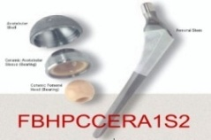
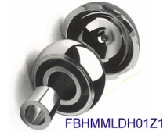
人工髖關節申報情形
時間 | 98年 | 99年 | 100年
項目 | 申報數量（組）
陶瓷 | 1,175 | 1,151 | 1,392
金屬對金屬介面 | 1,204 | 1,224 | 1,180
傳統 | 12,873 | 12,777 | 11,467
小計 | 15,252 | 15,152 | 14,039
特殊材質占率 | 15.60% | 15.67% | 18.32%
Notes:
一、 95.12申報家數：43 家 ； 96.01.申報家數： 42 家。
二、9512實施前 之數量評估：預估約佔所有血管支架之三成，以95年全
年申報15038支（含塗藥血管支架501支），預估塗藥血管支架一年
約申報4500餘支。
查95年12月申報1804支，塗藥血管支架申報501支，佔27.77﹪。96
年1月申報1561支，塗藥血管支架申報371支，佔23.76﹪。

Slide 11
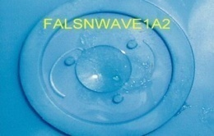
人工水晶體申報情形
時間 | 98年 | 99年 | 100年
項目 | 申報數量（個）
特殊功能 | 34,896 | 37,553 | 41,254
一般功能 | 106,839 | 110,153 | 113,664
小計 | 141,735 | 147,706 | 154,918
特殊功能占率 | 24.62% | 25.42% | 26.63%
Notes:
一、 95.12申報家數：43 家 ； 96.01.申報家數： 42 家。
二、9512實施前 之數量評估：預估約佔所有血管支架之三成，以95年全
年申報15038支（含塗藥血管支架501支），預估塗藥血管支架一年
約申報4500餘支。
查95年12月申報1804支，塗藥血管支架申報501支，佔27.77﹪。96
年1月申報1561支，塗藥血管支架申報371支，佔23.76﹪。

Slide 12
實地查核
各分區業務組依「特材部分給付實地審查計畫」前往醫療院所進行訪查
查核結果：各院所均已依事前告知及資訊公開規定辦理
  96年、97年及98年：列入各分區業務組績效指標
  99年起列入例行訪查業務

Slide 13
減輕民眾財務負擔
健保一年使用差額負擔特材者約 6萬人次，支付特材費約 7.5億點（未包括手術、麻醉、病房費…等住院相關費用）
民眾自付額下降
  依醫療法第21條規定：醫療機構收取醫療費用之標準，由直轄市、縣（市）主管機關核定。本局僅做資訊公開部分。
  塗藥血管支架及人工心律調節器:民眾自付金額平均調降約10%。人工心律調節器之部分品項已降至免付差額。

Slide 14
目前實施部分給付面臨之問題
法源不足
  現行係依健保法第39條第12款，惟迭遭外界質疑法源不足。
同一品項各院所民眾自付額差距極大
  以某項塗藥血管支架為例，最高67,300元，最低32,820元，二者差距一倍。
仍有部分民眾反映特約醫院有未事前充分告知之情形
國際上醫療器材之價格及醫療科技評估較缺乏

Slide 15
自付差額條文-二代健保法
第四十五條 本保險給付之特殊材料，保險人得訂定給付上限及保險醫事服務機構得收取差額之上限；屬於同功能類別之特殊材料，保險人得支付同一價格。
保險對象得於經保險醫事服務機構之醫師認定有醫療上需要時，選用保險人定有給付上限之特殊材料，並自付其差額。
前項自付差額之特殊材料品項，應由其許可證持有者向保險人申請，經保險人同意後，併同其實施日期，提健保會討論，報主管機關核定公告。
Notes:
15

Slide 16
現行與二代自付差額制度之比較
 | 現行 | 二代
審核流程 | 經保險人審核同意後，依健保法第39條報主管機關核定公告。 | 經保險人審核同意後，提健保會討論，報請主管機關核定公告。
訂定給付上限 | 須訂定 | 須訂定
訂定差額上限 | 不訂定 | 得訂定
院所充分告知及資訊公開 | 必須 | 必須
16

Slide 17
與外界溝通情形
自100年2月15日起共計4次邀請醫療器材公會、專家學者代表、醫界代表及消費者代表等就本局所擬草案進行討論，其中較爭議者為對於是否訂定差額上限，各方有不同意見。
本局於100年12月7日檢陳「全民健康保險特殊材料列入自付差額之作業原則」草案至衛生署。
衛生署於101年2月8日函覆請本局再召開外部會議，廣泛蒐集各方意見，據以檢討妥為修正上開草案。
本局於101年3月20日再度邀集各方代表討論。
本局於101年5月8日檢陳上開草案修正版至衛生署。
衛生署於101年5月16日函覆:按該草案非屬應由署核定之法規命令，請本局依權責辦理相關公告事宜。
Notes:
17

Slide 18
前置作業—研擬草案報衛生署核定
研擬差額負擔品項評估指標
研擬差額負擔品項給付上限及差額上限訂定原則
研擬差額負擔實施流程
    列入差額負擔項目之審核流程
    差額負擔項目改列為全額給付之流程
  病人之醫療權益保障措施(參照現行做法)
    事前充分告知並簽據同意書
    資訊公開
    不符規定處理方式
Notes:
18
全民健康保險法第四十五條
本保險給付之特殊材料，保險人得訂定給付上限及保險醫事服務機構得收取差額之上限；屬於同功能類別之特殊材料，保險人得支付同一價格。
保險對象得於經保險醫事服務機構之醫師認定有醫療上需要時，選用保險人定有給付上限之特殊材料，並自付其差額。
前項自付差額之特殊材料品項，應由其許可證持有者向保險人申請，經保險人同意後，併同其實施日期，提健保會討論，報主管機關核定公告。
依據上開新增條文，健保局之前置準備工作如下：
一、100年2月15日召集各醫療器材公會及美國商會就全民健康保險法第45條特材差額負擔相關事宜(包括差額負擔品項評估指標、差額負擔品項上限如何訂定、差額負擔實施流程)進行討論，以作為研訂各項作業之參考。
二、須研訂項目臚列如下:
(一)研擬差額負擔品項評估指標初擬如下:
健保會提供至少一項免付差額的同類特材。
已屬於健保給付項目的特材，不會實施差額負擔。
實施差額負擔的項目不會很多，以新的、較昂貴的特材為實施對象。
(二)研擬差額負擔品項上限訂定原則初擬如下:
已列入差額負擔特材:透過價量調查方式，以瞭解市場價格。查目前已實施差額負擔特材共計6項，除義肢(義肢因屬量身訂做，故無法訂定差額上限)、特殊材質人工髖關節(共2項，已於99年完成價量調查)，其他3項均已列入100年價量調查，俟完成轉檔後，即計算市場價格。
新增差額負擔特材:參考國際價格訂定之。
(三)研擬差額負擔實施流程包括
列入差額負擔項目之審核流程
差額負擔項目改列為全額給付之流程
三、上開事項配合二代健保實施時程辦理方案研擬、報署核備及公告實施等。

Slide 19
差額負擔品項評估指標
列入全額給付
  屬於已納入全額給付之同功能類別品項
  同類別特材之第一個申請案
  為維繫生命或緊急搶救等用途且無其他替代品項、或無從選擇的醫療服務項目之特材
列入差額給付:目前已有類似功能品項、且有較佳效 果，但價格較昂貴，並具有以下情形之一者:
  具附加效果
  改善生活品質
  延長使用年限
Notes:
19

Slide 20
成本效益解析
成本
實施差額負擔的對象
可接受的最大
『遞增成本效益』比值
療效降低
成本增加
療效較高
但較昂貴
●
C
療效
較便宜
但療效較低
療效增加
成本降低

Slide 21
差額負擔品項差額上限訂定原則
差額負擔品項收載後2年內暫不訂定差額上限，但自付差額顯不合理時不在此限：
  自付差額與類似功能類別特材支付價相差太大
  同功能類別各院所間自付差額價差太大
  差額負擔品項價格明顯高出國際價格甚多
差額上限訂定方式:參考以下價格訂定
  市場使用情形
  國際價格
  各院所資訊公開價格
  價量調查結果
Notes:
21

Slide 22
第一個申請給付—全額給付
全額給付
全額給付

Slide 23
第二個比照第一個金額給付
可收差額(未訂差額上限)
病患
自付差額
健保
給付金額
全額給付
自付差額

Slide 24
訂定差額上限(必要時)
差額上限
病患
自付差額
健保
給付金額
全額給付
自付差額

Slide 25
價量調查後給付上限不變，
但差額上限要調整 (規劃中)
原差額上限
調整後差額上限
健保
給付金額
調查後
價格
全額給付
自付差額

Slide 26
差額負擔品項納入全額給付流程
效益評估計畫:差額負擔新品項，保險人應於實施一年後評估給付效益，並提出評估報告陳報主管機關核備。
評估是否納入全額給付之流程
  經效益評估其品質及給付效益良好
  徵詢相關醫療專業團體及學者提供納入給付之意見
  循保險人新品項收載流程
  決定納入與否之原則
    健保財務負擔
    經濟效益評估
Notes:
26

Slide 27
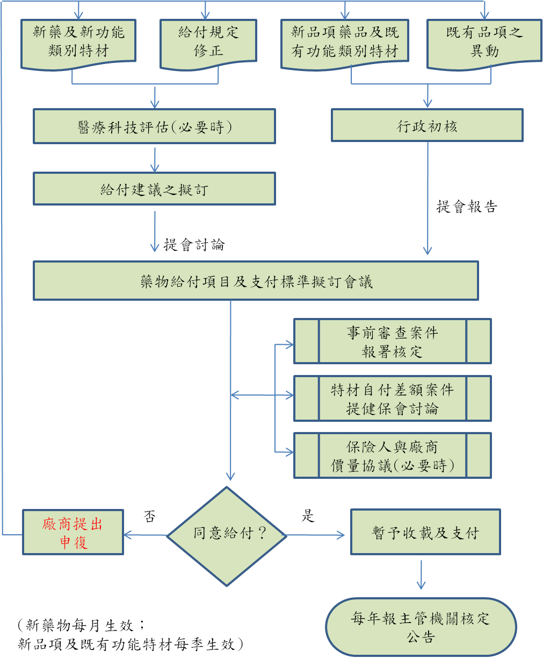
二代健保藥物給付項目及支付標準擬訂流程

Slide 28
病人之醫療權益保障措施(一）
作業程序(事前充分告知)
  醫療院所應於該實施項目手術或處置前，充分告知病患或家屬使用之原因、應注意事項及須自行負擔金額等。
  實施自付差額項目，應完整填寫中央健康保險局所訂同意書後，一份交由病患保留，另一份則保留於病歷中。
Notes:
28

Slide 29
病人之醫療權益保障措施(二）
資訊公開
  醫療院所應將現行健保給付同類項目及自付差額項目之廠牌及產品性質（含副作用、禁忌症及應注意事項等），提供民眾參考。
  醫療院所應將上開相關資訊置於醫療院所之網際網路、明顯易見之公告欄或相關科別診室門口，以供民眾查詢。
Notes:
29

Slide 30
病人之醫療權益保障措施(三）
不符規定處理方式
  醫療院所未依規定辦理事前告知、資訊公開等事宜，將依特約及管理辦法第34條規定通知限期改善。
  經通知限期改善而未改善者，依同辦法第35條予以違約記點。
Notes:
30

Slide 31

全民有健保 看病沒煩惱
健保用心 讓您安心

